Slide 1
مهندسی اینترنت
بخش اول
E.Rezapoor@gmail.com

Slide 2
پروتکل TCP/IP
یکی از مهم ترین پروتکل ها در شبکه
استفاده در زمینه برقراری ارتباط(اینترنت)
پروتکل:
قوانینی جهت قانونمند نمودن نحوه ارتباط در شبکه

Slide 3
ویژگی ها
قابلیت Portable
بالا بودن Realiblity
قابلیت Scalability
استفاده از سرویس های متنوع وب، ایمیل...
تنوع پروتکل های موجود در پشته TCP/IP
تعریف سوکت در استفاده از برنامه های متعدد

Slide 4
پروتکل های موجود در پشته
تبدیل نام کامپیوتر به آدرس ip
شناسایی کامپیوتر مقصد
Information Packageing
آدرس دهی و روتینگ داده ها
هر4لایه دارای وظیفه مشخص
ارسال داده=ارسال نامه از شهری به شهر دیگر
گیرنده فرستنده....(مستقل از محیط انتقال شبکه)

Slide 5
لایه های پروتکل TCP/IP
دلایل لایه بندی شبکه:
- نیاز به تبدیل یک فایل بزرگ به اجزا کوچکتر
- استفاده بهینه از پهنای باند
- بالابردی امنیت
- کنترل خطا
- آزادی در انتخاب نوع سوئیچینگ و کدگذاری
- استفاده از مکانیزم های HANDSHAKING
(شبکه=دولت ، لایه ها=وزرا)

Slide 6
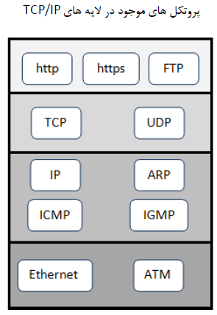
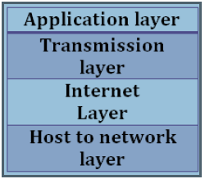
لایه های پروتکل TCP/IP
مدل ارتباطی 4لایه جهت ارسال اطلاعات از محلی به محلی دیگر:
Application
Internet
Transport
Network Interface
هر پروتکل پشته در لایه مربوط به خود

Slide 7
لایه Application
بالاترین لایه در TCP/IP
ارتباط برنامه های کاربردی مختلف با شبکه
پروتکل های موجود در این لایه=جهت مبادله اطلاعات
http
ارسال فایل های صفحات وب
Ftp
ارسال و دریافت فایل

Slide 8
لایه Transport
لایه حمل اطلاعات
قابلیت ایجاد نظم و تضمین ارتباط بین کامپیوترها
ارسال داده به لایه های بالاتر و پایین تر
پروتکل های موجود=کنترل نحوه توزیع داده ها
TCP
تضمین صحت توزیع اطلاعات
UDP
عرضه سریع اطلاعات بدون تضمین صحت توزیع اطلاعات

Slide 9
لایه Internet
مسئول آدرس دهی، بسته بندی و روتینگ داده هاست.
Ip(Internet Protocol)
مسئول آدرس دهی به منظور ارسال به مقصد
ARP(Address resolation Protocol)
مشخص نمودن آدرسMAC(Media Access Control) کا مپیوترمقصد

Slide 10
…
Internet Control Message Protocol(ICMP)
عیب یابی وگزارش خطا در توزیع اطلاعات
IGMP(Internet group management Protocol)
مسئول مدیریت MultiCasting در TCP/IP

Slide 11
لایه Network Interface
مسئول استقرار داده و دریافت داده برروی محیط انتقال
پروتکل های:Ethernet,ATM(نحوه ارسال داده)
شامل: بخش فیزیکی(کابل شبکه و آداپتورهای شبکه)
آداپتور شبکه:
66:B5-50-04-22-D4(Mac Address)

Slide 12
Ip Address
ارتباط = آدرس کامپیوتر مبدا و مقصد
000.000.000.000 و 111.111.111.111 (غ قابل استفاده)
دوبخش:
Network ID
Host ID
کلاس ها: A , B, C, D , E

Slide 13
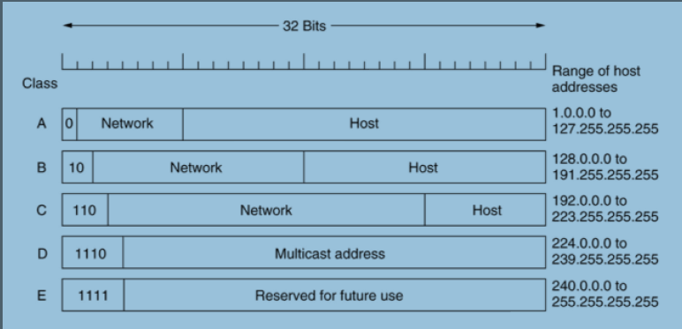
…

Slide 14
…

Slide 15
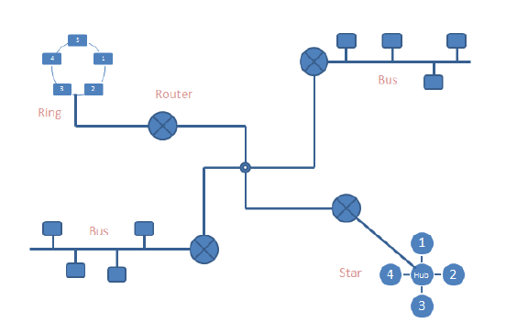
Subneting
تعداد هاست زیاد=مدیریت تحت یک Lan بسیار مشکل

Slide 16
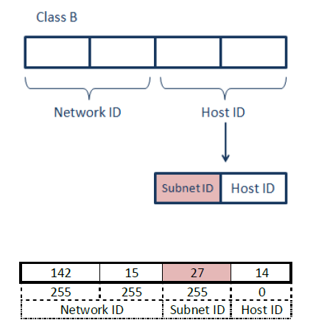
SubnetMask
بایت سوم=255=زیرشبکه

Slide 17
مثال برای حالت استاندارد:
فرض کنید که در یک سازمان با کلاس B بخواهیم حداکثر 254 زیرشبکه تعریف کنیم.الگوی زیر شبکه باید به چه شکلی باشد؟

Slide 18
مثال برای حالت غیر استاندارد:
فرض کنید که در یک سازمان با کلاس از نوع B بخواهیم حداکثر 28 زیرشبکه با تعداد 1000 میزبان برای هرکدام تعریف کنیم.الگوی زیر شبکه را رسم کنید
نکته: باید الگو را برای مقادیر بیشتر طراحی کنیم نه فقط برای 1000

Slide 19
نکته:
برای دانستن این که دو کامپیوتر در یک LAN قرار دارند باید آدرس زیر شبکه (دودویی) را در آدرس مبدا و مقصد AND کنیم . اگر جواب ها یکسان باشند یعنی دو کامپیوتر در یک LAN قرار دارند.

Slide 20
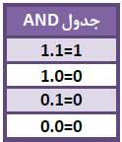
مثال :
در ادامه مثال قبلی اگر آدرس مبدا 135.17.231.24 و آدرس مقصد 235.17.224.15 باشد تعیین کنید که آیا دو آدرس متعلق به یک LAN هستند؟
نتیجه هردو یکسان است پس در یک LAN قرار دارند

Slide 21
لایه های مختلف مدل TCP/IP:

Slide 22
لایه واسط شبکه در مدل TCP/IP معادل دو لایه فیزیکی و پیوند داده در مدلOSI است وظایف این لایه:
ایجاد یک کانال بدون خطا از دید لایه بالاتر
ارسال دیتا از هریک از کانال های ارتباطی

Slide 23
ارتباطات (قرار دادن داده ها روی کانال های ارتباطی) به صورت زیر انجام میپذیرد
نقطه به نقطه با لینک اختصاصی
ارسال داده بر روی کانال مشترک
لایه شبکه

Slide 24
استانداردهای انتقال داده خطوط نقطه به نقطه (مثل سیم تلفن):

Slide 25
پروتکل SLIP:
بسیار ساده جهت ارسال بین مبدا و مقصد به صورت نقطه به نقطه
کاراکتر خاص برای هر کامپیوتر که بیانگر شروع ارسال داده است
بعد از اتمام ارسال داه دوباره کاراکتر ارسال می شود
قاب فریم در این روش :

Slide 26
اشکالات این روش:
هیچ مکانیزمی برای کشف خطا وجود ندارد
قابل استفاده در هر نوع شبکه های نیست(عدم وجود IP بین مبدا و مقصد)
عدم وجود روشی برای Authentication(امنیت پایین)
جایگزینی کاراکتر 0C (نمادانتهای داده) با DB ,DC

Slide 27
پروتکل PPP
ایجاد ارتباط توسط بسته های خاصی بنام LCP
LCP: مشخص کننده لینک (مسیر) بین مبدا و مقصد و تنظیم برخی پارامترهای پروتکل ppp
NCP:مشخص کننده برخی پارامترهای ارتباطی شبکه(طول فیلد دیتا) و تنظیم آدرسIP موقت برای کامپیوتر

Slide 28
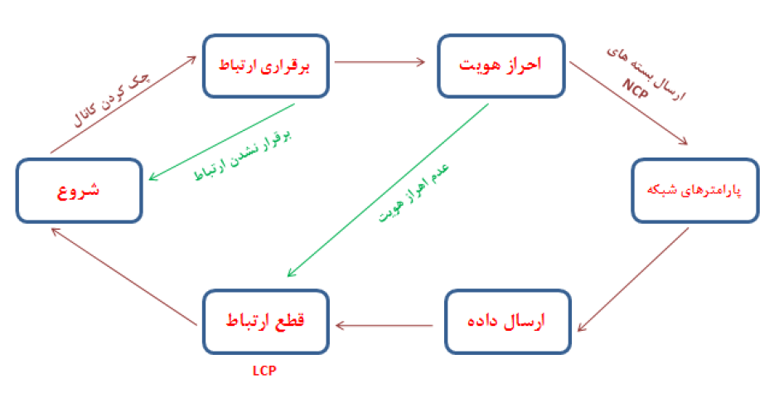
…
پس از پایان ارسال داده:
ارسال یک بسته NCP جهت آزادسازی آدرس IP
ارسال یک بسته LCP جهت قطع ارتباط به شکل فیزیکی

Slide 29
کانال های اشتراکی
در این کانال ها به دلیل امکان برخورد بین بسته های اطلاعاتی الگوریتم های متنوعی ارائه می شود
مدیریت کانال:
1- ALOHA محض
2- ALOHA برهه ای
3- پروتکل CSMA/CD

Slide 30
...
ALOHA محض:
هر ماشین در هر زمان دلخواه میتواند اقدام به ارسال فریم داده کند.
در صورت برخورد قاب های داده های دو یا چند ماشین، فرستنده مطلع میشود و پس از مدتی تصادفی اقدام به ارسال مجدد میکند
کارایی حدود 18%

Slide 31
...
ALOHA برهه ای:
برای ارسال فریم داده، برهه یا اسلات زمانی در نظر گرفته میشود
امکان برخورد کمتر
کارایی نسبت به روش محض 2 برابر

Slide 32
...
پروتکل CSMA/CD
Carier Sense Multiple Access With Collision Detection
گوش دادن به رسانه مشترک و دسترسی چندگانه به همراه تشخیص
برای ارسال ابتدا باید به کانال اشتراکی گوش داد
در صورت برخورد باید مدتی تصادفی صبر کنند و مجددا اقدام به ارسال کنند

Slide 33
روش های کنترل خطا
الف) کدهای توازن (Parity):
زوج
فرد
این روش فقط توانایی تشخیص خطا را داراست
ب) روش کد همینگ:
توانایی تشخیص و تصحیح خطا

Slide 34
...
کدهای توازن (Parity):
استفاده از بیت توازن
هدف در این روش تبدیل رشته بیت ها به زوج یا فرد
بروز خطا در حالت تفاوت بیت ها(از بعد زوج یا فرد بودن) در مبدا و مقصد
عدم امکان تشخیص خطای با تعداد زوج و نیز تعداد فرد بالعکس.

Slide 35
...
فاصله همینگ
تعداد بیت های متفاوت بین دو رشته بیتی(نمایش با d)
امکان تشخیص خطا d-1 و تصحیح خطا d-1/2

Slide 36
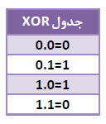
...
فاصله همینگ
برای تصحیح خطا برای رشته m بیتی:r بیت کنترلی به دیتای اصلی اضافه میشود
مکان در نظر گرفته شده برای بیت های کنترلی مکان هایی با توان های عدد 2 اند
بیت های داده در سایر مکان ها قرار میگیرد
حاصل مقدار بیت های کنترلی=
Xor نمودن بیت ها

Slide 37
مثال
مقدار بیت های کنترلی را بدست آورید؟(0011 1101)

Slide 38
مثال
تشخیص دهیدرشته بیت ارسال شده دچار خطا شده یا نه؟ و در کدام بیت؟ (011110000011)
نحوه تشخیص خطا:
نوشتن کدهای همینگ از اول به آخر و تبدیل آن به دهدهی
0111→ بیت7 خراب است
( 0000→ خطایی وجودندارد)

Slide 39
کنترل جریان
کنترل جریان:
جلوگیری از افتادن یک گیرنده کنددر درام یک فرستنده سریع(ازبین رفتن داده ها)
تکنیک ها:
روش اول) کنترل بر اساس بازخورد
روش دوم)استفاده از کنترل جریان براساس میزان

Slide 40
کنترل بر اساس بازخورد
در این روش:
اعلام گیرنده کند بر عدم توانایی خود برای تطابق با فرستنده
هماهنگ کردن توسط فرستنده(کند کردن خود)

Slide 41
استفاده از کنترل جریان بر اساس میزان
هماهنگی فرستنده و گیرنده به دوطریق :
در ابتدا در مورد مقدار دیتای ارسالی بین خود در یک زمان مشخص توافق می کنند
یــــــا
فرستنده مقداری مشخص دیتا برای گیرنده ارسال نموده و متوقف می شود.
در حالت2جهت دریافت مجدداعلام آمادگی توسط گیرنده
تمام اطلاعات نحوه انتقال و کنترل جریان (تا اینجای بحث) =لایه شبکه tcp/IP

Slide 42
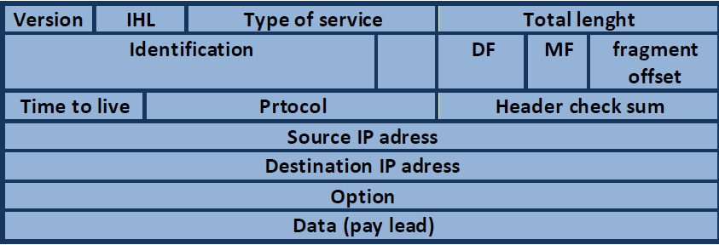
لایه اینترنت
وظایف:
آدرس دهی، سوئیچینگ، مسیریابی، عملیات کپسوله سازی و قطعه بندی
قالب یک بسته IPv4 درلایه اینترنت

Slide 43
...
Version:
4بیت
مشخص کننده نسخه پروتکل IP (4یا 6)
IHL:
4بیت
مشخص کننده طول سرآیند یک بسته IP

Slide 44
...
Type of service:
8بیت
مشخص کننده نوع سرویس درخواستی بسته(ارسال در کوتاهترین مسیر یا سریعترین روش ارسال)
Total Lenght:
16بیت
مشخص کننده حداکصر طول یک بسته IP

Slide 45
...
Identification:
16بیت
تخصیص شماره منحصر بفرد به بسته ها(جلوگیری از گم شدن بسته قطعه قطعه شده)
پس از این فیلد، یک بیت فیلد خالی وجود دارد.
Don’t Fragment(DF):
1بیت
اگر پیامی به هر دلیل نخواهد قطعه بندی شود

Slide 46
...
More Fragment(MF):
1بیت
آیا بسته فعلی آخرین قطعه از یک قطعه بندی است(1=آخرین قطعه، 0=قطعات دیگری وجود دارد)
Fragment Offset(FO):
13بیت
مشخص کننده شماره یک قطعه جهت رعایت ترتیب قرارگیری قطعات و بازسازی آن ها

Slide 47
...
Time To live:
8بیت
مشخص کننده طول عمر یک بسته(بسته در LT به مقصد نرسد حذف می شود=جلوگیری از سرگردانی در شبکه)
Protocol:
8بیت
مشخص کننده پروتکل لایه بالاتر که داده را به IP تحویل داده(TCP|UDP)
Checksum:
شانزده بیتی(کنترل خطا)

Slide 48
ICMP Protocol
ارسال گزارش خطا ازطریق فرستادن پیام به فرستنده
کنترل خطا انجام نمی دهد فقط ارسال کننده گزارش آن است
مثال:
پروتکل IP قادر به ارسال بسته ای به مقصد نمی باشد بنابراین
ارسال پیام غ ق دسترس بودن توسط ICMP به مبدا
عدم وجود مکانیزمی برای اعلام وصول بسته در پیام های ICMP پس:
پروتکل IP همچنان غ ق اطمینان

Slide 49
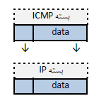
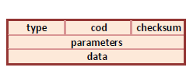
…
ارسال بسته های ICMP در قالب یک بسته IP
قالب یک بسته ICMP:
Type: نوع پیام
Cod:زیر پیام(پیام خود دارای پیام)
CheckSum: کنترل خطا

Slide 50
وظایف مهم لایه اینترنت
Switching
Circuit Switching
Message Switching
Packet Switching
Routing
Static
Dynamic

Slide 51
Circuit Switching:
ایجاد یک مسیر بین مبدا و مقصد در ابتدا(رزرو شده) و سپس ارسال
بدلیل وجود مسیر اختصاصی :
سرعت مناسب(Through put)
قابلیت اطمینان بالا (Reliability)
هزینه نگهداری مسیر بالا

Slide 52
Message Switching:
بلعکس روش قبل نیاز به مسیر مشخص نیست
ارسال پیام هایی از مسیرهای دلخواه
بنابراین :
هزینه کمتر
قابلیت اطمینان کمتر (Reliability)
پیچیدگی کمتر

Slide 53
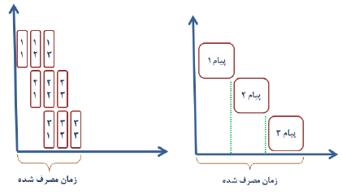
Packet Switching:
همانند سوئیچینگ پیام
شکسته شدن پیام ها به بسته های کوچکتری به نام (Packet)
بنابراین
افزایش سرعت

